Slide 1
ভূগোল ক্লাশে
স্বাগতম

Slide 2
পরিচিতি
নয়ন কুমার পিকে
প্রভাষক (ভূগোল)
মাদিলাহাট কলেজ
ফুলবাড়ি, দিনাজপুর।
বিষয় ভূগোল ও পরিবেশ
শ্রেণী একাদশ
অধ্যায় পঞ্চম

Slide 3
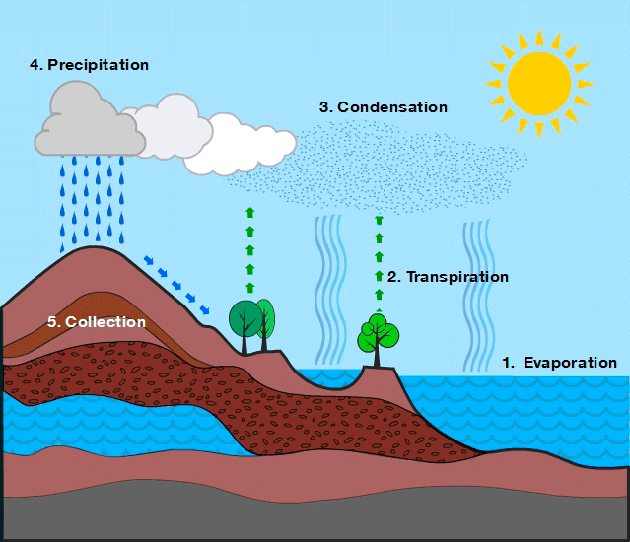
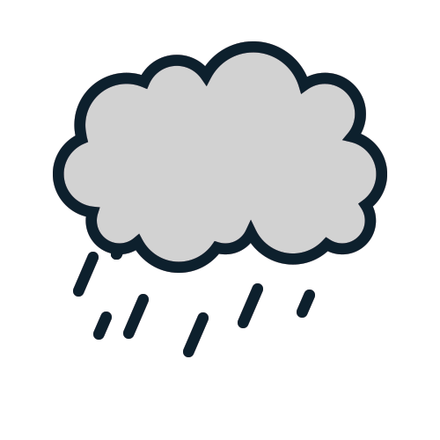
আমরা আজকের পাঠ সম্পর্কিত কিছু ছবি দেখি
ছবিতে তোমরা কী দেখতে পাচ্ছো?

Slide 4
আজকের পাঠ
পাঠ শেষে শিক্ষার্থীরা-
বৃষ্টিপাত কী তা বিলতে পারবে
বৃষ্টিপাতের কারণ ব্যাখ্যা করতে পারবে
বৃষ্টিপাতের শ্রেণীবিন্যাস করতে পার
বৃষ্টিপাত

Slide 5
বৃষ্টিপাত কী?
Click to Play Video
আকাশে মেঘ ঘনীভূত হয়ে পানির ফোঁটা আকারে মাধ্যাকর্ষণ শক্তির প্রভাবে ভূপৃষ্ঠে পতিত হওয়াকে বৃষ্টিপাত বলে।

Slide 6
বৃষ্টিপাতের কারণ
বৃষ্টিপাতের প্রধান কারণ সূর্য। সূর্যের উত্তাপের ফলে সৃষ্ট জলীয়বাষ্প উপরে উঠে শীতল বায়ুর সংস্পর্শে এলে সহজেই সম্পৃক্ত হয়। পরে এই সম্পৃক্ত জলীয়বাষ্প বায়ুমন্ডলে ভাসমান ধূলিকণাকে আশ্রয় করে মেঘে পরিণত হয়ে আকাশে ভাসতে থাকে। কোন কারণে বায়ুমন্ডলের তাপমাত্রা আরও হ্রাস পেলে ঐ মেঘ ঘণীভূত হয়ে বিন্দু বিন্দু পানি বা বরফ কণায় পরিণত হয়। পরবর্তিতে মাধ্যাকর্ষণ শক্তির প্রভাবে তা বৃষ্টিপাত রুপে ভূপৃষ্ঠে নেমে আসে।
কোন স্থানে বৃষ্টিপাত সংঘটনের জন্য মূলত তিনটি বিষয় কাজ করে-
বাতাসে জলীয়বাষ্পের উপস্থিতি;
জলীয়বাষ্পের ঊর্ধ্বগমন এবং
ঊর্ধ্বকাশে বায়ুমন্ডের তাপমাত্রা হ্রাসের মাত্রা।

Slide 7
বৃষ্টিপাত সংঘটনকে দু’ভাবে ব্যাখ্যা করা হয়ে থাকে-
শীতল বৃষ্টিপাতের উৎপত্তি (Formation of Cold Rain): সুইডিস আবহাওয়াবিদ টর বারজেরন এবং ওয়াল্টার ফিন্ডেইসেন এর মতে, মধ্য ও উচ্চ অক্ষাংশের শীতল বৃষ্টিপাত প্রায় ১৫০০ mm এর অধিক গভীর মেঘ থেকে হয়ে থাকে। এ সময় তাপমাত্রা ০º থেকে ৮০º সে. এর মধ্যে বিরাজ করে। এ মেঘে প্রচুর পরিমাণে জলকণা ও বরফের কেলাস (Crystal) থাকে। বিশেষ প্রক্রিয়ায় বরফের কেলাসগুলো জলকণাগুলোকে যুক্ত করে বড় আকার ধারণ করে নিচে পড়তে থাকে। তাপমাত্রা একটু বৃদ্ধি পেলে কেলাসগুলো জলকণায় পরিণত হয়ে অনুকূল অবস্থায় শীতল বৃষ্টিরূপে পতিত হয়।
উষ্ণ বৃষ্টিপাতের উৎপত্তি (Formation of warm rain): উষ্ণমণ্ডলে ভূপৃষ্ঠের জলভাগ থেকে প্রচুর পরিমাণ জলীয়বাষ্প বায়ুমণ্ডলে উত্থিত হয়। এই জলীয়বাষ্প ঘনীভবন প্রক্রিয়ায় বায়ুতে ভাসমান জৈব ও অজৈব কণিকাকে আশ্রয় করে জলকণায় পরিণত হয়। পরে বড় আকারের এই জলকণাগুলো বাতাসে ভেসে থাকতে না পেরে মাধ্যাকর্ষণ শক্তির টানে বৃষ্টিরূপে নিচে পতিত হয়।
Notes:
জেনে রাখো সমুদ্রের সান্নিধ্যের কারণে জলীয়বাষ্পপূর্ণ বায়ু সমুদ্রের উপকূলে পৌছে বৃষ্টিপাত ঘটায়। কিন্তু স্থলভাগের অভ্যন্তরে বৃষ্টিপাতের পরিমাণ ক্রমশঃ কম। এ কারণে বাংলাদেশের বগুড়া অপেক্ষা চট্টগ্রামে বৃষ্টিপাত অধিক হয়।

Slide 8
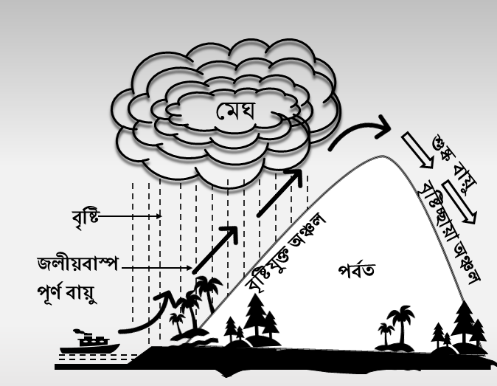
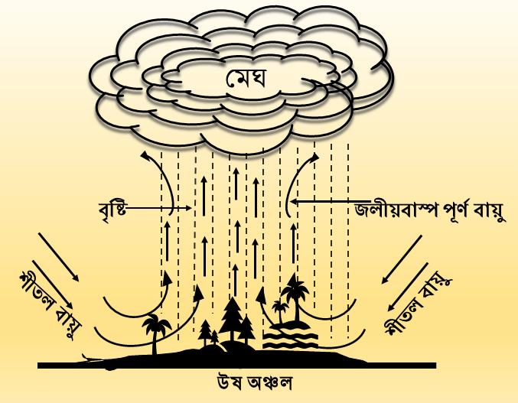
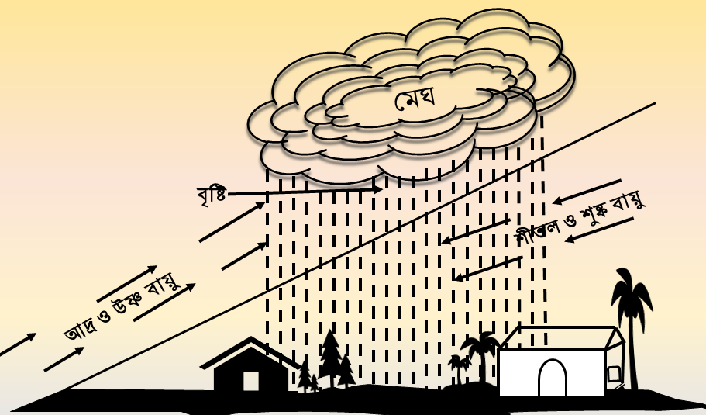
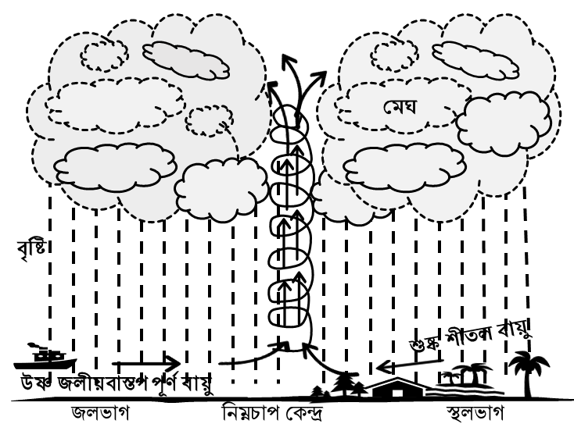
বৃষ্টিপাতের শ্রেণিবিন্যাস
শৈলোৎক্ষেপ বৃষ্টি
পরিচলন বৃষ্টি
ঘূর্ণি বৃষ্টি
বায়ুপ্রাচীর বৃষ্টি

Slide 9
1. শৈলোৎক্ষেপ বৃষ্টি (Orographic rain)
জলীয়বাষ্পপূর্ণ বায়ু চলার পথে পর্বতে বাধাপ্রাপ্ত হয়ে পর্বতের প্রতিবাত পার্শে বৃষ্টিপাত ঘটায়। শৈল বা পাহাড় দ্বারা উৎক্ষিপ্ত হয়ে বৃষ্টিপাত হয় বলে একে শৈলোৎক্ষেপ বৃষ্টিপাত বলে।
বৈশিষ্ট্যঃ যে পার্শে বৃষ্টিপাত ঘটায় তাকে প্রতিবাত পার্শ্ব (windward side) বলে। উচ্চভূমি অতিক্রম করে বায়ু অপর পার্শ্বে অর্থাৎ অনুবাত পার্শ্বে (lee ward side) পৌছলে এতে জলীয়বাষ্প আর থাকে না বলে বৃষ্টি খুব কম হয় বা হয় না বললেই চলে। এ অঞ্চলকে বৃষ্টিচ্ছায়া অঞ্চল (rain shadow area) বলে। গিরিখাতের অবস্থান, উষ্ণতার পার্থক্য ইত্যাদি শৈলোৎক্ষেপ বৃষ্টিপাতের ওপর প্রভাব ফেলে।
অঞ্চলঃ ভারতের পশ্চিমঘাট পর্বত অঞ্চল, হিমালয়ের পাদদেশ ও সমগ্র উত্তর ভারতে, বাংলাদেশের সিলেট ও চট্টগ্রাম অঞ্চলে এ ধরনের বৃষ্টিপাত হয়। সমুদ্র উপকূলবর্তী এলাকায় যেখানে পর্বতশ্রেণি রয়েছে সেখানে প্রতিবাত পার্শ্বে এ ধরনের বৃষ্টিপাত দেখা যায়।

Slide 10
2. পরিচলন বৃষ্টি (Convectional rain)
ভূপৃষ্ঠের তাপমাত্রা অত্যধিক হলে বায়ুর বাষ্পীভবনের ক্ষমতা বাড়ে। এ অবস্থায় জলীয়বাষ্পপূর্ণ হালকা বায়ু উপরে প্রসারিত ও শীতল হয়ে ঐ স্থানেই বৃষ্টিপাত ঘটায়। এরূপ বৃষ্টিপাত পরিচলন বৃষ্টিপাত বলে।
বৈশিষ্ট্য: সাধারণত নিরক্ষীয় অঞ্চলে উভয় দিকে ৫º-১০º অক্ষাংশ প্রতিদিন পরিচলন প্রক্রিয়ায় বৃষ্টিপাত হয়। জলভাগ ও বনভূমির প্রাধান্য এবং লম্বভাবে সূর্যরশ্মির পতনে সারাদিন বাষ্পীভবন ও বাষ্পীয় প্রস্বেদনে উষ্ণ ও আর্দ্র বায়ু সোজা উপরে উঠে যায়। এ বায়ু শীতল বায়ুস্তরের সংস্পর্শে শীতল ও ঘনীভূত হয়ে বিকেলে বজ্র-বিদ্যুৎসহ ঝড়-বৃষ্টি হয়।
অঞ্চল: ইন্দোনেশিয়া, মালয়েশিয়া, সিঙ্গাপুর, শ্রীলঙ্কা, ব্রাজিলের আমাজান অববাহিকা, নিউগিনি, কঙ্গো অববাহি-কায় পরিচলন বৃষ্টিপাত হয়। ক্রান্তীয় অঞ্চলে মৌসুমি জলবায়ুর দেশ ভারত, বাংলাদেশ, ভিয়েতনাম ইত্যাদি অঞ্চলে এ ধরনের বৃষ্টিপাত হয়।

Slide 11
৩. বায়ু প্রাচীরজনিত বৃষ্টি (Frontal rain)
মধ্য অক্ষাংশ অঞ্চলে যখন শীতল ও উষ্ণ বায়ু মুখোমুখি উপস্থিত হয়ে একে অপরের দিকে পাশাপাশি চলতে থাকে তখন শীতল বায়ুর আঘাতে উষ্ণ বায়ু উর্ধ্বে উঠতে থাকে। এ সময় ঐ উষ্ণ বায়ু প্রসারিত ও শীতল হয়ে উভয় বায়ুর সীমান্ত বরাবর বৃষ্টিপাত ঘটায়। এ বৃষ্টিপাতকে বায়ুপ্রাচীর বা সংঘর্ষ বৃষ্টিপাত বলে।
অঞ্চলঃ মধ্য অক্ষাংশের নাতিশীতোষ্ণ অঞ্চলে এরূপ প্রক্রিযয়ায় বৃষ্টিপাত হয়ে থাকে।
বৈশিষ্ট্যঃ শীতল বায়ুপ্রাচীরের ঢাল অপেক্ষাকৃত খাড়া হয়। তাই এই বায়ু প্রাচীর সংলগ্ন এলাকায় মেঘ ও বৃষ্টিপাতের ক্ষেত্রটি সংকীর্ণ হয়ে যায়। আবার উষ্ণ বায়ু প্রাচীরের ক্ষেত্রে বিপরীত অবস্থা ঘটে।

Slide 12
৪. ঘূর্ণি বৃষ্টি (Cyclonic Rain)
কোনো অঞ্চলের বায়ুমণ্ডলে নিম্নচাপ কেন্দ্রের সৃষ্টি হলে জলভাগের উপর থেকে জলীয়বাষ্পপূর্ণ উষ্ণ বায়ু এবং স্থলভাগের উপর থেকে শুষ্ক শীতল বায়ু ঐ নিম্নচাপ কেন্দ্রের দিকে আনুভূমিকভাবে ছুটে আসে। শীতল বায়ু ভারী বলে উষ্ণ বায়ু শীতল বায়ুর উপর ধীরে ধীরে উঠতে থকে। জলভাগের উপর থেকে আসা উষ্ণ বায়ুতে প্রচুর জলীয়বাষ্প থাকে। ঐ বায়ু শীতল বায়ুর উপরে উঠলে তার ভিতরে জলীয়বাষ্প ঘণীভূত হয়ে বৃষ্টিপাত ঘটায়। এরূপ বৃষ্টিকে ঘূর্ণি বৃষ্টি বলে।
অঞ্চলঃ পশ্চিমবঙ্গ, ওড়িষ্যা, আসাম, বাংলাদেশে এবং যুক্তরাষ্ট্রের দক্ষিণ-পূর্ব উপকূল অঞ্চলে এ ধরনের বৃষ্টি হয়।

Slide 13
উপরিউক্ত চার প্রকার ছাড়াও আরও কয়েক প্রকার বৃষ্টিপাত শনাক্ত করা যায়—
৫. উষ্ণ স্রোতজনিত বৃষ্টিপাতঃ উষ্ণ স্রোতের মাধ্যমে বাহিত জলীয়বাষ্প ঘনীভূত হয়ে উপকূলভাগে বৃষ্টি সংঘটিত হয়। ব্রিটেন ও নরওয়ের উপকূলের বৃষ্টিপাত এ ধরনের।
৬. নিয়ত বায়ুপ্রবাহজনিত বৃষ্টিপাতঃ সমুদ্রভাগের উপর দিয়ে প্রবাহিত অয়ন ও প্রত্যয়ন বায়ুর দ্বারা বাহিত জলীয়বাষ্পের মাধ্যমে সংঘটিত হয়। আফ্রিকা, দক্ষিণ আমেরিকার উপকূল এবং সামুদ্রিক অঞ্চলে কিংবা সমুদ্রমধ্যে এধরনের বৃষ্টি হয়।
৭. আগ্নেয় বৃষ্টিপাতঃ অগ্ন্যুৎপাতে উদগীরিত জলীয়বাষ্পের ঘনীভবন থেকে সৃষ্ট মেঘের মাধ্যমে সংঘটিত কে আগ্নেয় বৃষ্টিপাত বলে। অগ্ন্যুৎপাতে উদগীরিত পদার্থের ৬০%-৯০% পানি এবং অগ্ন্যুৎপাতকালীন প্রচণ্ড উত্তাপের কারনে এ পানি বাষ্পে পরিণত হয়ে উর্ধ বায়ুমণ্ডলে গমন করে এবং ঘনীভূত হয়ে আগ্নেয়গিরি সন্নিহিত এলাকায় বৃষ্টিপাত ঘটায়।
৮. অরণ্য বৃষ্টিপাতঃ সুবিস্তৃত অরণ্য এলাকার প্রস্বেদন থেকে এ বৃষ্টির সৃষ্টি হয়। পূর্ব ভারতে এবং বিশ্বের বিভিন্ন বিস্তীর্ণ অরণ্য এলাকায় এ ধরনের হালকা গুড়ি গুড়ি বৃষ্টিপাত দেখা যায়।
৯. প্রতীপ ঘর্ণিবাত জনিত বৃষ্টিপাতঃ উচ্চচাপ এলাকা থেকে নিম্নচাপ এলাকায় আগত বায়ুর ঊর্ধ্বগমন ও ঘনীভবন থেকে সৃষ্ট। উদাহরণ হিসেবে ভারতবর্ষের শীতকালীন বৃষ্টিপাতের কথা বলা যায়।

Slide 14
বাড়ির কাজ
বাংলাদেশে বর্ষা ঋতুতে কোন ধরনের বৃষ্টিপাত দখা যায়?
তার কারণ একটি ছকে লিপিবদ্ধ করো।

Slide 15
ধন্যবাদ

